Slide 1
Sınıf içi maske kontrolü

Slide 2
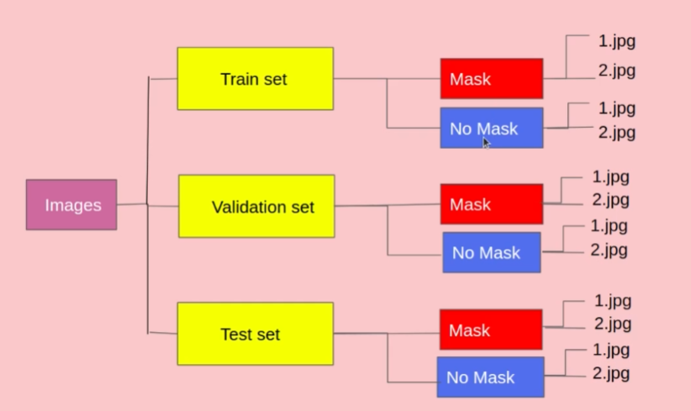
VERİ TOPLAMA
İlk önce videodan yüz algılayan bir model elde edilmesi gerekmektedir. Bunun için opencv kütüphanesinin harcascade yöntemini kullanmaya karar verdik. Buna göre yüzün maskeli ya da maskesiz olduğunu bildirecek bir modele ihtiyaç vardır. Bu modeli eğitmek için internetten maskeli ve maskesiz yüz resimleri toplandı. Bu resimler train, val, test klasörleri içerisinde maskeli ve maskesiz klasörlerine atıldı.

Slide 3
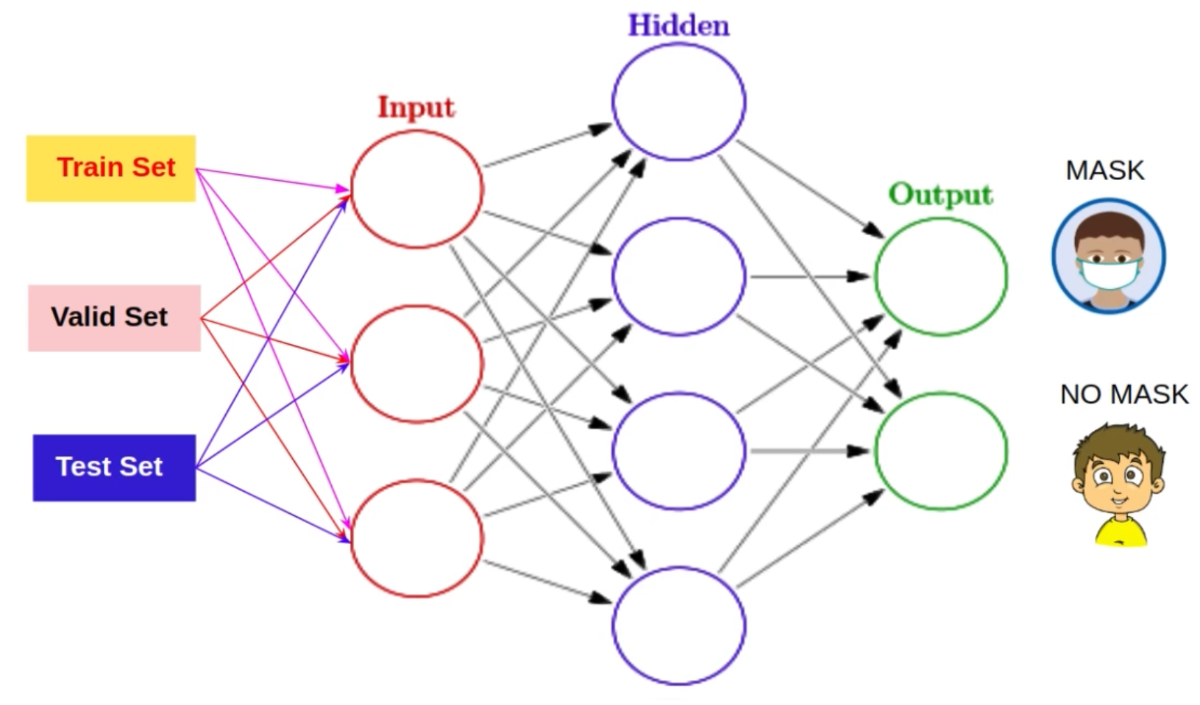
VERİ EĞİTİMİ
Veri eğitimi için Google colab kullanılmıştır. Çoğu eğitimlerde train ve test yapısı kullanılırken bu eğitimde modelin resimleri ezberlemesini (over fitting) en aza indirgemek için bir de validation yapısı eklenmiştir. Bizim verilerimizde her resimde mutlaka bir yüz vardır bu yüz ya maskelidir ya maskesiz bu yüzden veri eğitiminde sınıflandırma (classification) modeli kullanmayı tercih ettik.

Slide 4
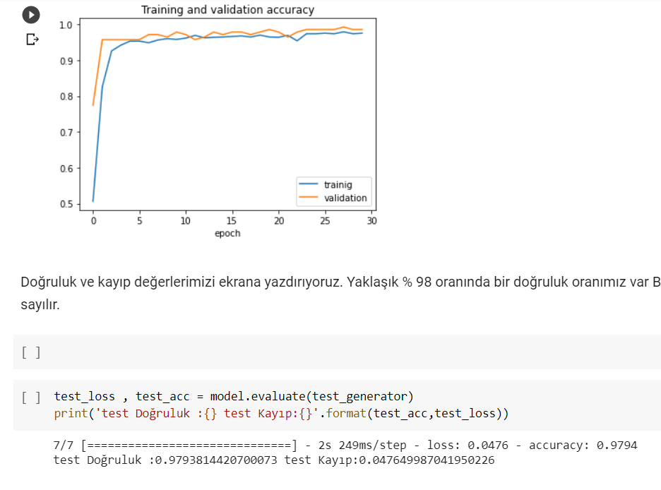
VERİ EĞİTİMİ
Eğitim sonunda modelimiz 30 tur sonunda % 98 lik bir doğruluğa ulaşmıştır.
Veri eğitimi ile ilgili açıklamalar githubdaki maskeEgitim.ipynb dosyasında mevcuttur.

Slide 5
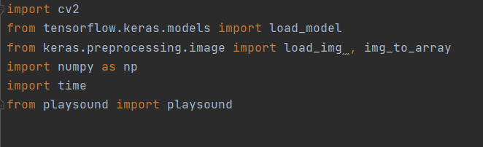
EĞİTİLEN MODELİN TESTİ
Eğitilen modeli test edilecek bilgisayarda opencv,numpy, time, playsound ve tensorflow 2 veya üzeri bir sürüm kurulu olması gerekmektedir. Ayrıca haarcascade_frontalface_default.xml ve ses.wav dosyalarının maske.py dosyasıyla aynı dizinde olması gerekmektedir. Ya da farklı bir dizindeyse dizinin yolu belirtilmelidir.
Model test edilirken öncelikle haarcascade ile yüz bölgesi tespit edilmektedir. Daha sonrada tespit edilen bölge içerisinde maske olup olmadığı test edilmektedir. Eğer tespit edilen yüz maskesiz bir yüz ise sistem bir uyarı sesi vererek, maskenin takılması sağlanmaya çalışılmaktadır.

Slide 6
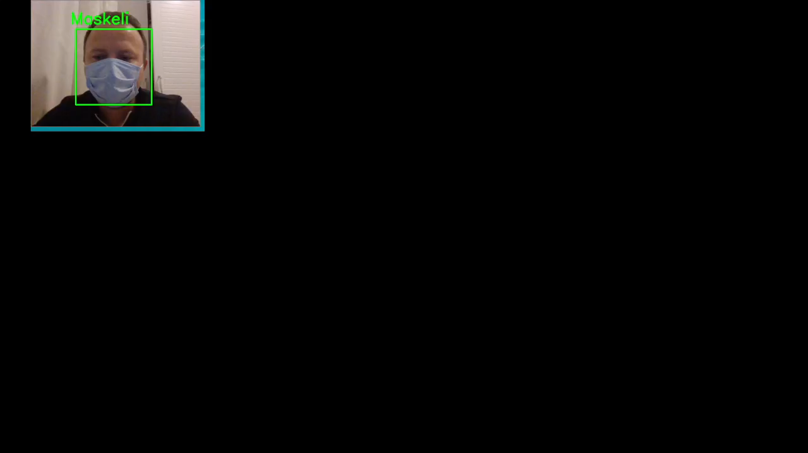
VERİLERİN TESTİ
Web kamera üzerinde model testi.

